Slide 1




Esta clase será grabada
Clase 3
SQL y ADQUISICION DE DATOS

Slide 2

Crear Tablas y otros objetos de una BD
Tipos de datos
Restricciones
OBJETIVOS DE LA CLASE

Slide 3
BASES DE DATOS

Slide 4

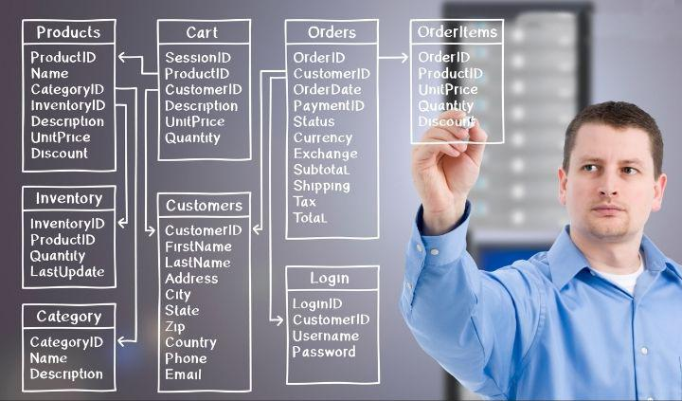
INTRO
Las bases de datos relacionales se basan en el modelo relacional, y usan un conjunto de tablas para representar tanto los datos como las relaciones entre ellos.

Slide 5
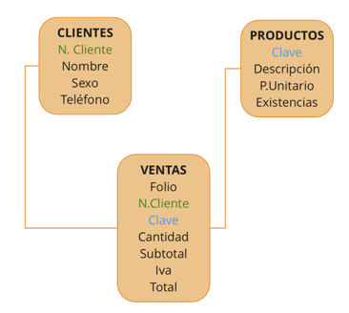
PRINCIPAL CARACTERÍSTICA
Es una estructura de tablas, las cuales a su vez se relacionan con otras tablas. Su principal característica es no poseer información repetida de forma innecesaria, lo que permite adicionar más información sin llegar a afectar la otra almacenada.

Slide 6
VENTAJAS
El proceso de normalización, ayuda a eliminar la redundancia de los datos y evitar registros duplicados.
Permite realizar consultas y obtener resultados de forma ágil y rápida por medio de SQL u otro lenguaje de base de datos estructurado.

Slide 7
VENTAJAS
Garantiza la integridad referencial: si un registro tiene relación con otra tabla, no permite que el mismo sea eliminado. Asimismo, si se quiere borrar, también se eliminarán todos los datos relacionados, siempre y cuando se hayan establecido unas opciones denominadas ON DELETE CASCADE y ON UPDATE CASCADE.

Slide 8
OBJETOS DE UNA BASE DE DATOS

Slide 9
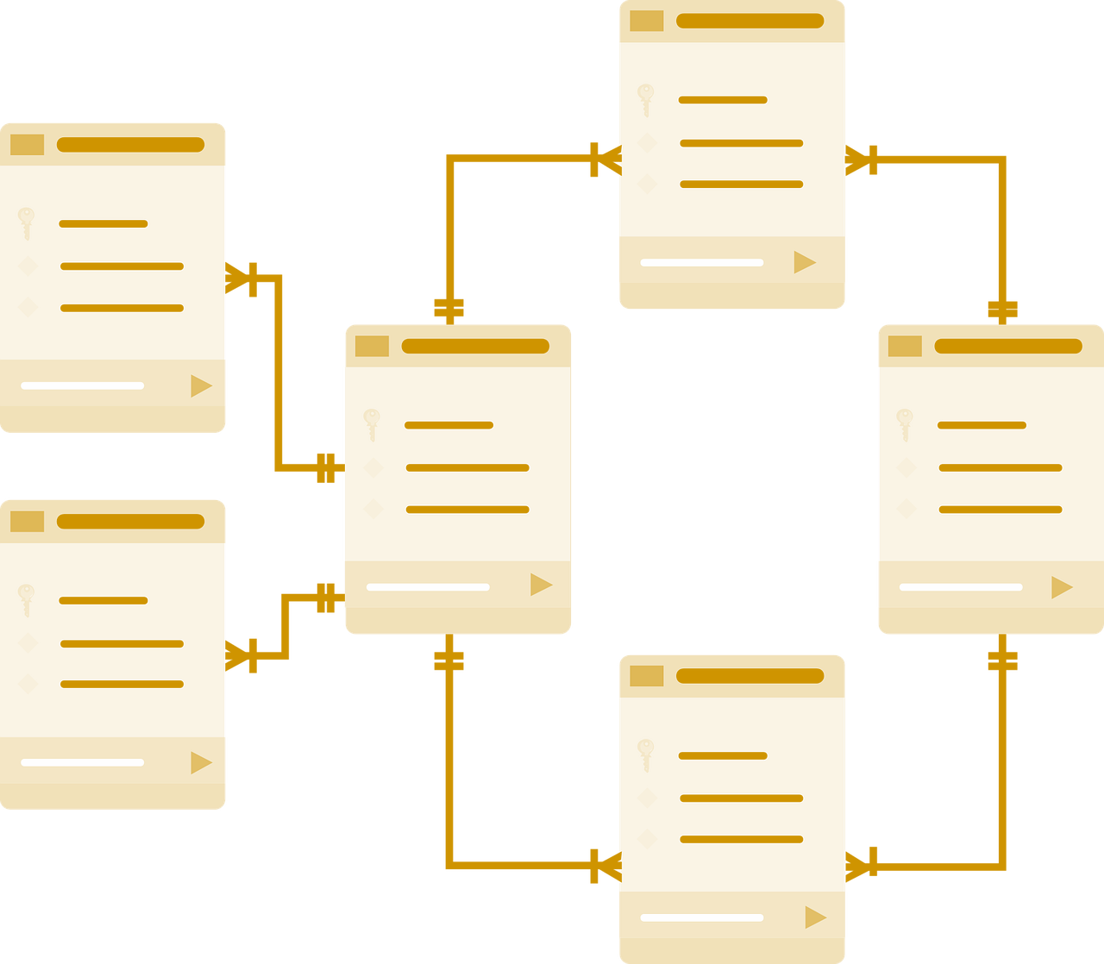
TABLAS
Las tablas son los elementos más importantes de una base de datos. Están compuestas por columnas (campos) y filas (registros).
Las tablas son los elementos que contienen la información de una base de datos y están relacionadas entre sí.

Slide 10
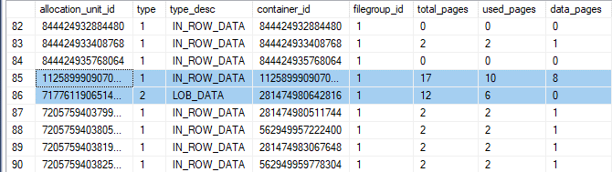
TABLAS
También llamada entidad, es una estructura compuesta por tuplas (filas o registros) y atributos (campos, columnas o atributos).
CAMPOS
REGISTROS

Slide 11
TABLAS
La tabla es el objeto contenedor que permite almacenar los datos. Su estructura es de columnas y filas. Cada fila representa un registro, mientras que cada columna es un campo de ese registro. Al momento de definir la tabla, debemos declarar los tipos de datos de cada columna.
SINTAXIS
CREATE TABLE Nombre_Tabla (
Campo_a varchar(200),
Campo_b int,
Campo_c varchar(255));

Slide 12
VISTAS
SINTAXIS
Una vista es una “tabla virtual” construida a partir de una consulta. Al igual que una tabla, consta de columnas y filas de datos. La vista permite aislar los datos con restricciones de seguridad. Gracias a las vistas los datos quedan disponibles para los usuarios finales.
CREATE VIEW Nombre_Vista
AS
SELECT columna_1, columna 2,…
FROM Nombre_Tabla;

Slide 13
CREACIÓN DE VISTA: EJEMPLO
CREATE VIEW Clientes_Masculinos
AS
SELECT ID, Apellido, Nombre, Edad, Sexo
FROM Clientes
WHERE Sexo = ‘Masculino’;

Slide 14
ESQUEMAS
El esquema es una colección de objetos relacionados entre sí dentro de la base de datos. Dado que el esquema suele estar asociado a un usuario, resulta muy útil para manejar las restricciones de integridad y seguridad de la información. Cuando se crea una base de datos, el SGBD de forma automática le asigna el nombre DBO al esquema principal. Una base de datos puede tener varios esquemas.
CREATE SCHEMA Nombre_Esquema;

Slide 15
STORED PROCEDURE
SINTAXIS
Un Procedimiento Almacenado o Stored Procedure es un programa que permite realizar una o varias tareas dentro de una o varias bases al mismo tiempo. Permite automatizar tareas y reutilizar código.
Creación del Stored Procedure:
CREATE PROCEDURE Seleccionar_Clientes
AS
SELECT * FROM Clientes
GO;
Ejecución del Stored Procedure:
EXEC Seleccionar_Clientes;

Slide 16
TIPOS DE DATOS y RESTRICCIONES

Slide 17
CATEGORÍAS DE TIPOS DE DATOS
Los tipos de datos en SQL se organizan en categorías:
Numéricos exactos
Numéricos aproximados
Fecha y hora
Cadenas de caracteres
Cadenas binarias
Otros tipos de datos

Slide 18
PRINCIPALES TIPOS DE DATOS
TIPO | SQL | EJEMPLO
Enteros | Int | 159
Decimales | Float | 10,51
Texto | Text | Argentina
Alfanumérico | Varchar (n) | CJN582
Fecha | Date | 2022-08-17
Fecha y hora | DateTime | 2022-08-17 14:55:00

Slide 19
RESTRICCIONES
RESTRICCIÓN | FUNCIÓN
NOT NULL | Cuando se asigna este modificador a un campo, la carga del dato en ese campo es obligatoria; es decir, no puede quedar vacío.
PRIMARY KEY | Cuando se asigna esta restricción a un campo, dicho campo no admitirá la carga de valores repetidos o duplicados. Además, será el campo a relacionar con otras tablas de la base de datos. Sólo puede existir un Primary Key por tabla.
UNIQUE | Cuando se asigna esta restricción a un campo, dicho campo no admitirá la carga de valores repetidos o duplicados. Puede existir más de un campo con esta restricción dentro de una tabla.

Slide 20

TIPOS DE DATOS / RESTRICCIONES
Recuerda:
A cada campo o columna de una tabla se le debe asignar obligatoriamente un tipo de dato.
Las restricciones son opcionales.
Un campo puede tener asociado ninguna, una o varias restricciones.

Slide 21
CLAVES EN LAS TABLAS

Slide 22
LÓGICAS
Clave Primaria PK: también llamada Llave Primaria o Primary Key, hace que el registro sea unívoco y obligatoriamente no nulo.
Clave Foránea FK: también llamada Foreign Key, Clave Secundaria o Clave Externa, puede ser (o no) una Clave Primaria dentro de la tabla. Su característica es que es el punto de enlace con otra tabla donde el campo es Primary Key.
Clave Índice: es un campo que facilita la búsqueda dentro de una tabla. Generalmente son campos Primary Key.
PK
FK
INDEX

Slide 23
TIPOS DE RELACIONES

Slide 24



RELACION 1:1

Slide 25




RELACION 1:M

Slide 26





RELACION N:M

Slide 27
¿ QUÉ PODEMOS HACER CON SQL ?
Crear bases de datos dentro de un servidor SQL
Crear tablas dentro de la base de datos
Crear procedimientos
Crear vistas
Insertar, actualizar y eliminar registros en las tablas
Ejecutar consultas para recuperar datos
Establecer permisos en tablas, procedimientos y vistas
Eliminar registros de una tabla
En definitiva, todo lo que se puede hacer con una BBDD.

Slide 28
SENTENCIAS / COMANDOS

Slide 29
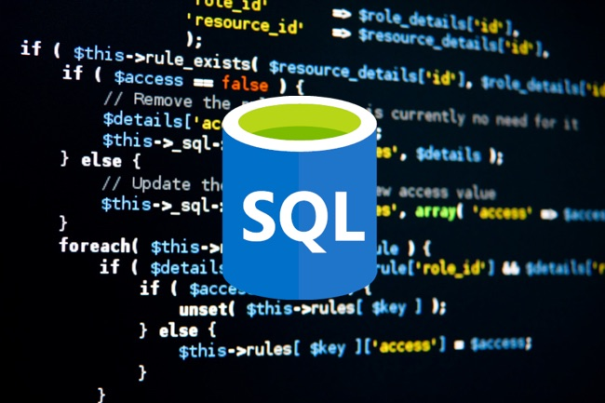
COMANDOS / SENTENCIAS
Las sentencias (también denominadas comandos), son las palabras reservadas para ejecutar acciones sobre la base de datos. Gracias a éstas, los usuarios pueden operar con las mismas. Al escribir instrucciones en SQL, veremos que las sentencias adquieren un color distinto al estándar.

Slide 30
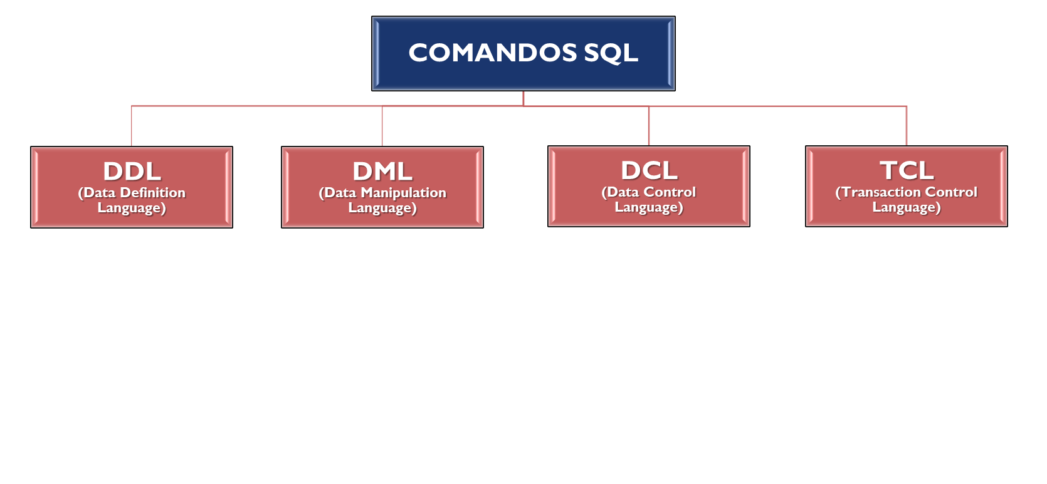
GRUPOS DE COMANDOS
Comandos que se utilizan para crear y modificar la estructura de una base de datos y sus correspondientes tablas.
Comandos que se utilizan para seleccionar, insertar, actualizar o eliminar registros.
Comandos que se utilizan para proporcionar seguridad a la información contenida en una base de datos.
Comandos que se utilizan para la gestión de los cambios en una base de datos.

Slide 31
SUBLENGUAJE DDL

Slide 32

DDL - CONCEPTO
DATA DEFINITION LANGUAGE por sus siglas en inglés o LENGUAJE DE DEFINICIÓN DE DATOS.
Conjunto de sentencias que se encargan de la definición de la base de datos y sus objetos.
CREATE
ALTER
DROP

Slide 33
La cláusula CREATE permite crear los objetos en la base de datos: tablas, vistas, funciones, procedimientos y la misma base de datos.
Para la creación de tablas, se requiere la definición de cada columna o campo.
CREATE

Slide 34
BASES DE DATOS
Una base de datos, tal como una carpeta dentro de Windows, es un contenedor. Dicha base de datos contiene tablas (similares a una hoja de Excel), las cuales están compuestas de filas y columnas y son las que contienen la información.
La sintaxis para crear una base de datos es:
CREATE DATABASE Nombre_Base;

Slide 35
PONER EN USO UNA BASE DE DATOS
Para poder trabajar con una base de datos, será necesario ponerla en uso. Para lograrlo, podrás optar entre una de las siguientes opciones:
Utilizando código SQL:
Desplegando el cuadro Available Databases y seleccionando el nombre de la base de datos a utilizar.
USE Nombre_Base;

Slide 36
ELIMINAR UNA BASE DE DATOS
En el caso de querer eliminar una base de datos, deberás ejecutar el siguiente código SQL:
Recuerda que no podrás eliminar una base de datos en uso. Por lo tanto, deberás poner en uso otra base de datos para poder ejecutar este comando.
DROP DATABASE Nombre_Base;

Slide 37

CREACIÓN DE TABLAS
Creación de Tablas en SQL Server Management Studio

Slide 38
CREACIÓN DE TABLA: SINTAXIS
CREATE TABLE Nombre_Tabla (
Nombre_Campo Tipo_Dato Restricciones,
Nombre_Campo Tipo_Dato Restricciones,
Nombre_Campo Tipo_Dato Restricciones,
Nombre_Campo Tipo_Dato Restricciones,
…);

Slide 39
CREACIÓN DE TABLA: EJEMPLO
CREATE TABLE Clientes (
ID INT NOT NULL PRIMARY KEY,
Nombre VARCHAR(30),
Sexo VARCHAR(9),
Teléfono INT,
Edad INT,
CONSTRAINT FK FOREIGN KEY (Edad)
REFERENCES Edad (ID));

Slide 40
El comando ALTER permite modificar la estructura de una tabla u objeto.
Se pueden agregar o quitar campos a una tabla, modificar el tipo de datos de un campo, modificar la clave primaria, etc.
ALTER

Slide 41
AGREGAR UNA COLUMNA: SINTAXIS y EJEMPLO
ALTER TABLE Nombre_Tabla
ADD Nombre_Campo Tipo_Dato;
SINTAXIS
ALTER TABLE Clientes
ADD Apellido VARCHAR(30);
EJEMPLO

Slide 42
CAMBIAR NOMBRE DE UNA COLUMNA: SINTAXIS y EJEMPLO
EXEC sp_rename
Nombre_Tabla.Campo, Nombre_Nuevo;
SINTAXIS
EXEC sp_rename
‘Clientes.Nombre’, ‘Name’;
EJEMPLO

Slide 43
MODIFICAR UNA COLUMNA: SINTAXIS y EJEMPLO
ALTER TABLE Nombre_Tabla
ALTER COLUMN Nombre_Campo Tipo_Dato;
SINTAXIS
ALTER TABLE Alumnos
ALTER COLUMN Nombre VARCHAR(50);
EJEMPLO

Slide 44
ELIMINAR UNA COLUMNA: SINTAXIS y EJEMPLO
ALTER TABLE Nombre_Tabla
DROP COLUMN Nombre_Campo;
SINTAXIS
ALTER TABLE Clientes
DROP COLUMN Apellido;
EJEMPLO

Slide 45
El comando DROP permite eliminar un objeto de la base de datos. Este objeto podría ser una tabla, una vista, un procedimiento, un campo de una tabla o cualquier objeto que el motor de la base de datos soporte.
DROP

Slide 46
SINTAXIS
Para eliminar una tabla:
DROP TABLE Nombre_Tabla;
Para eliminar una vista:
DROP VIEW Nombre_Vista;

Slide 47
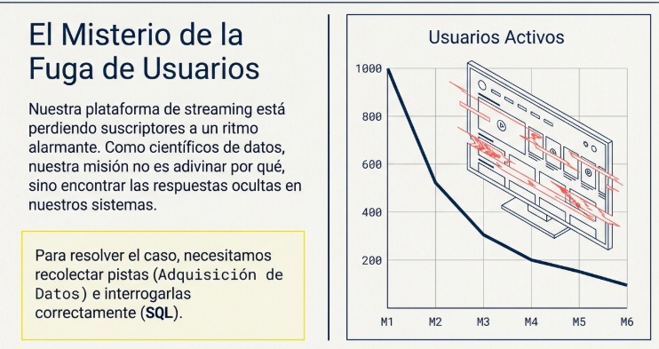

Veamos un ej…

Slide 48
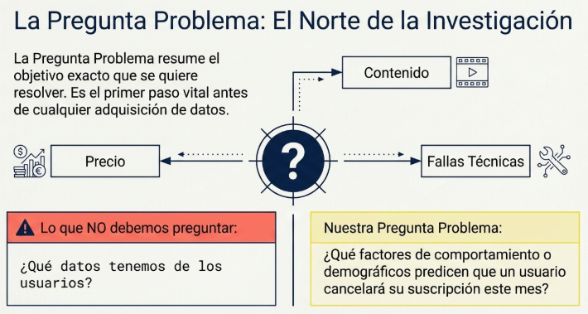
Veamos un ej…

Slide 49
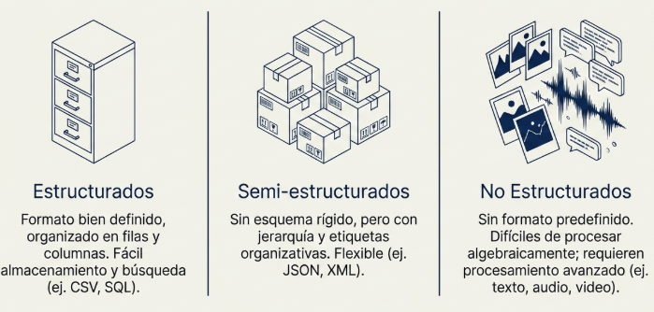
Los 3 Tipos de Datos

Slide 50
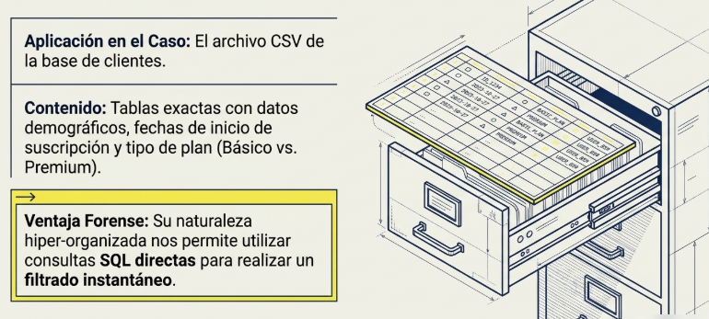
Datos Estructurados

Slide 51
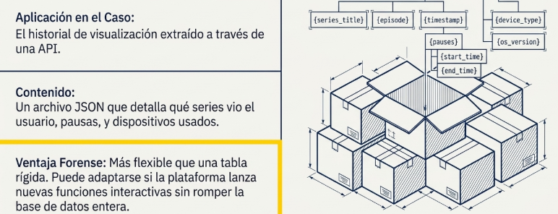
Datos Semi Estructurados

Slide 52
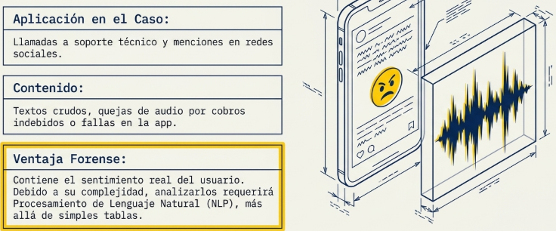
Datos No Estructurados

Slide 53
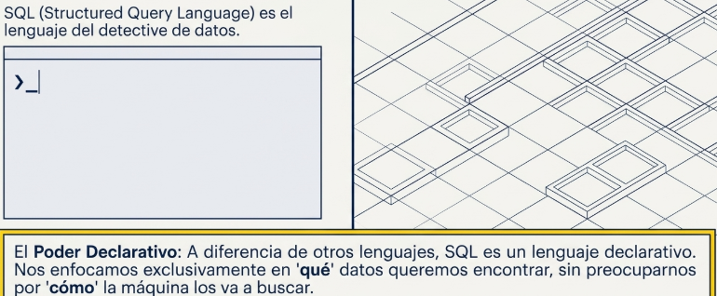
Interrogando a nuestros datos

Slide 54
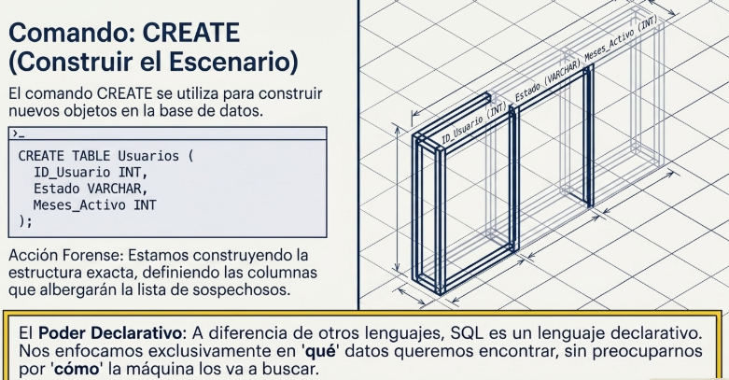

Slide 55
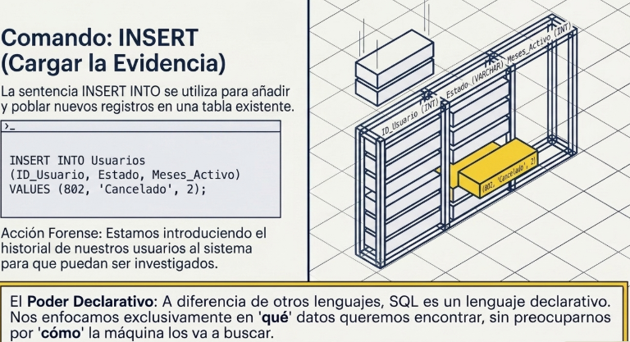

Slide 56
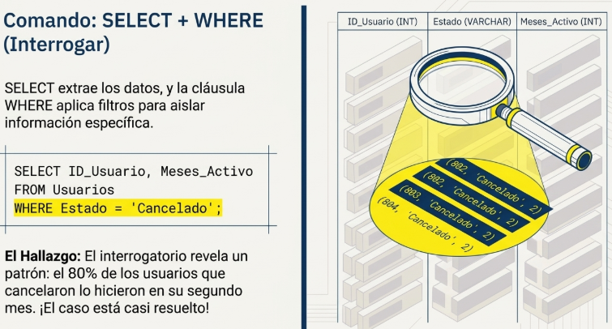

Slide 57
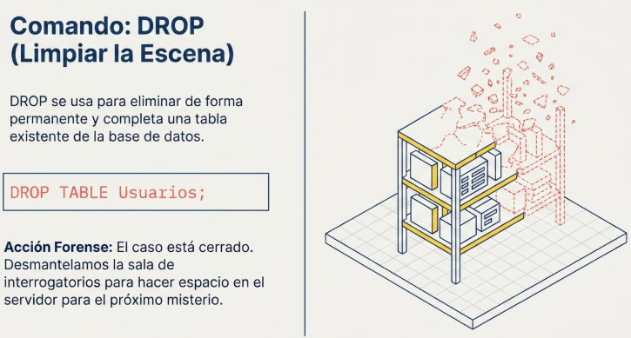

Slide 58
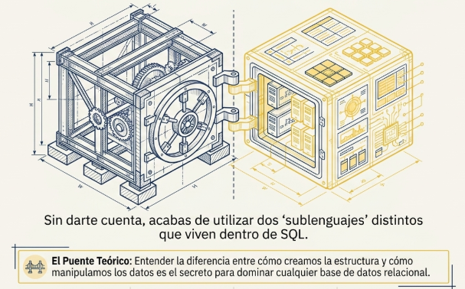
LA Anatomía de SQL: Los Sublenguajes

Slide 59
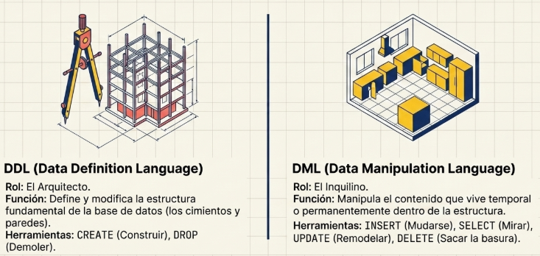
La Gran Memotecnía: DDL vs DML

Slide 60
